Slide 1
Box Packaging AR Viewer
By Plane & Sphere TEAM
문준현, 주재현, 김현중, 조훈민 (성균관대학교 소프트웨어대학)

Slide 2
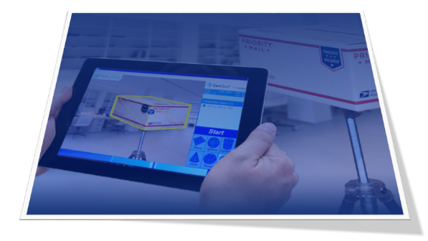
기능 소개
3D 카메라를 이용해 실시간으로
정형/비정형 물체의 Boundary 부피(길이, 폭, 높이) 측정
Boundary Box 표면에 다양한 디자인의 이미지를 랜더링하여
실제 포장 결과물을 시뮬레이션
AR Viewer를 통해 적재할 공간과 상자의 크기를 비교해 봄
측정한 부피에 맞는 표준 규격의 Box 추천
1
2
3
4

Slide 3
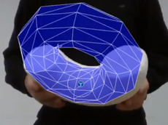
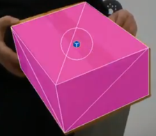
핵심 기술
물체의 Point Cloud 생성
Bound Box 결정 및 시각화??
저작(Rotating, Panning, Zooming)
물체 표면 검출 기술
Curvsurf회사의 FindSurface SDK 활용

Slide 4
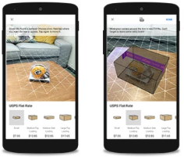
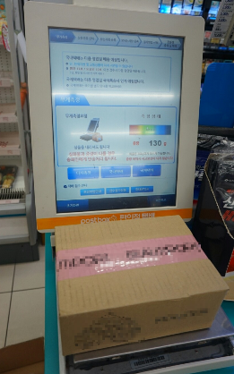
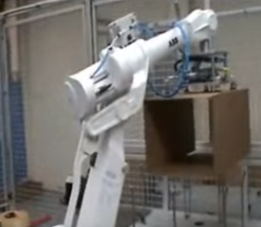
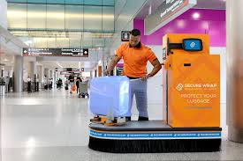
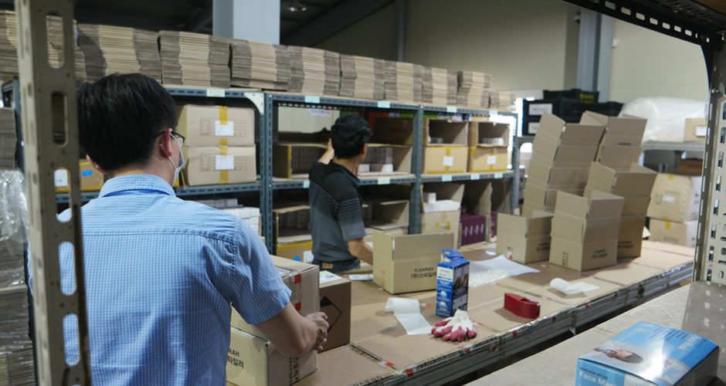
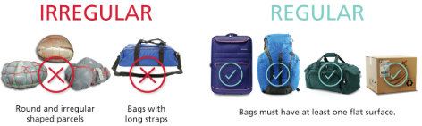
활용 분야
E-commerce
Logistics
Baggage Packaging
Service
Seller 물품 판매
(판매자가 구매자에게 상품을 보내기 위해 상품에 적합한 상자 찾아주도록 지원 (비용/시간 절약))
편의점 택배 무인화
(물품 포장 서비스 추가)
물류센터 자동화
(박스 포장, 선적, 운반 외에도
적정 박스 선택 까지도 자동화)
공항 수화물 서비스
(반입 가능하도록 물품 포장 및 Wrapping 서비스 지원)

Slide 5
시연
동영상

Slide 6
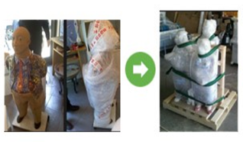
활용 분야
개인 소비자가, AR viewer로
물체 포장에 알맞은 규격의 상자를 판단
→ 물류대행업체에서, AR viewer로
포장에 사용할 상자와 포장지를 미리 시뮬레이션
→ AR viewer로
예술품을 꼭 담을 수 있는 상자를 알 수 있음
Notes:
이렇게 많은 상자 사이즈가 한국에 존재.
(클릭) 이런 식으로 딱 맞는 사이즈를 찾기 굉장히 힘듦
말머리 세모 – 현 상황의 단점
말머리 화살표 – 현 상황을 타개할 우리 어플리케이션
말머리 동그라미 – 그로 인해 얻는 이득

